Slide 1
Uno de los motivos más frecuentes de prescripción de antimicrobianos.
En los últimos años se han registrado relevantes cambios en las tasas de resistencia.
ITU

Slide 2
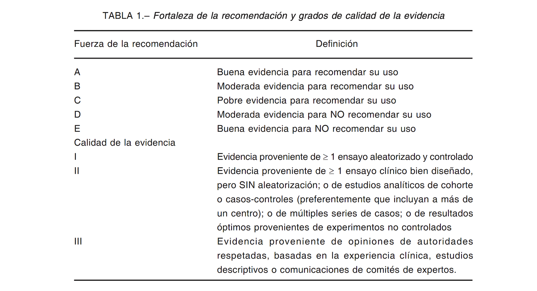

Slide 3
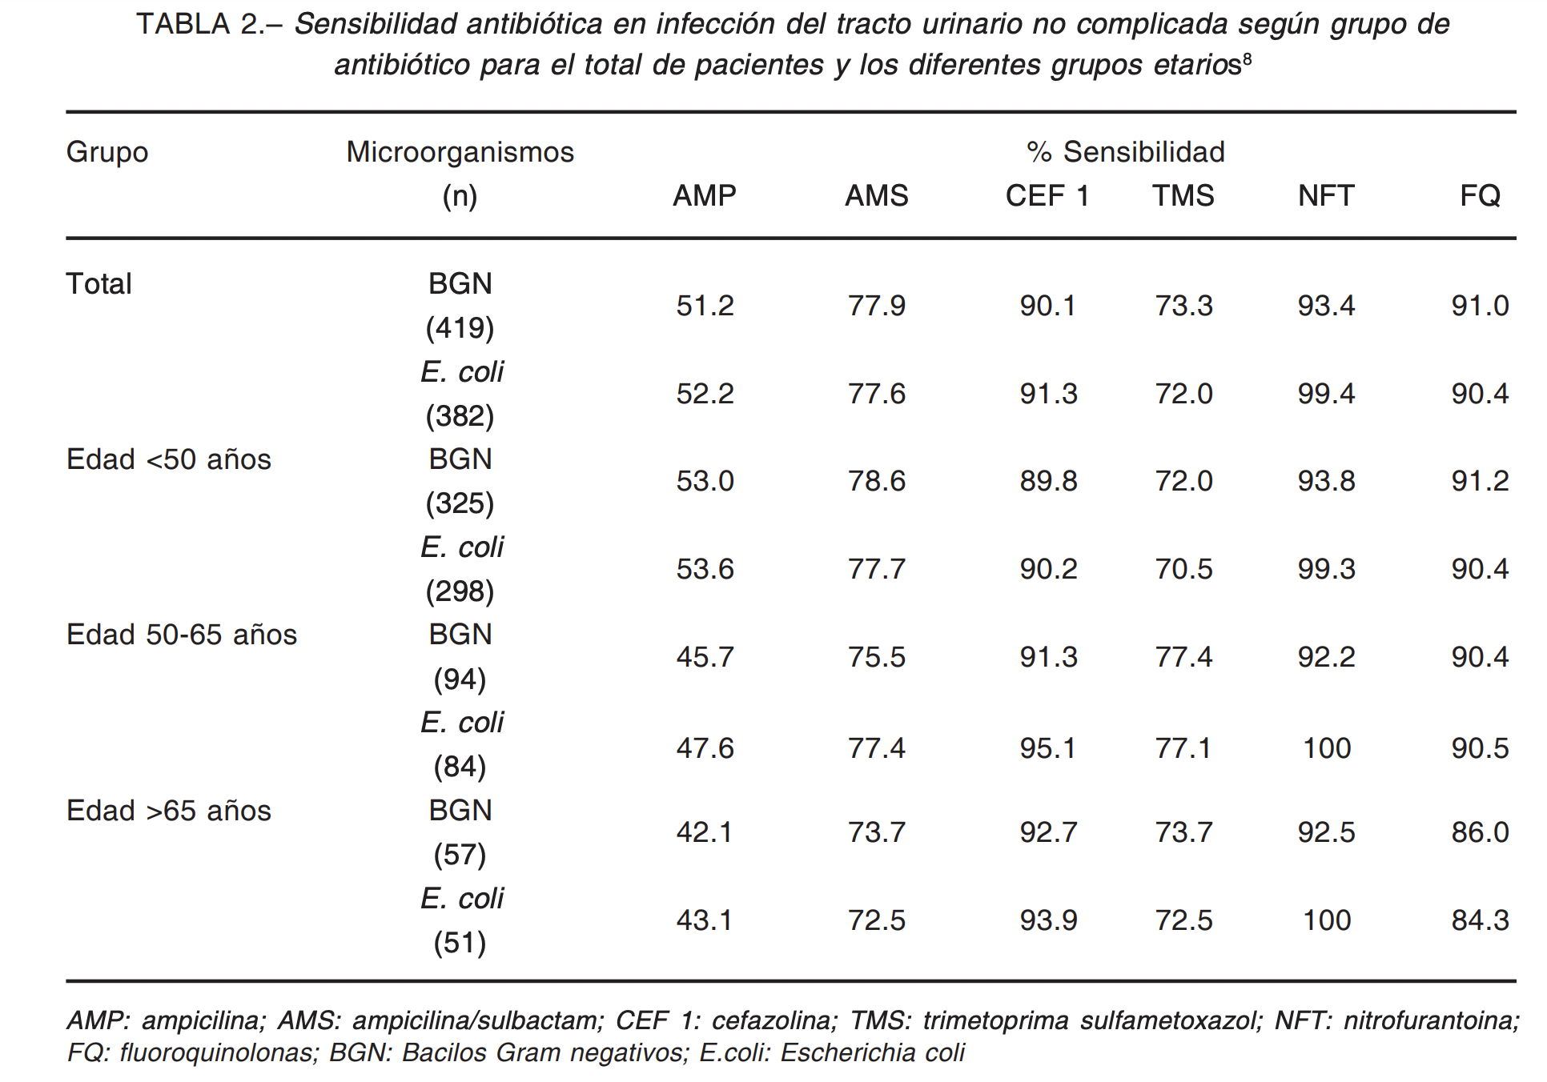

Slide 4
PREVALENCIA DE AGENTES ETIOLÓGICOS Y PERFIL DE RESISTENCIA ANTIMICROBIANA EN UROCULTIVOS: IMPORTANCIA DE SU REPORTE LOCAL
ETIOLOGÍA
ESCHERICHA COLI | 79,60%
SCN | 5%
K PNEUMONIAE | 4,40%
Chavero G, Molina N, Egea A Área Microbiología. Servicio de Laboratorio. Dirección de Especialidades Médicas. Municipalidad de Córdoba. gabrielarchavero@gmail.com

Slide 5
PREVALENCIA DE AGENTES ETIOLÓGICOS Y PERFIL DE RESISTENCIA ANTIMICROBIANA EN UROCULTIVOS: IMPORTANCIA DE SU REPORTE LOCAL
RESISTENCIA DE LA E COLI
AMPILICINA | 56%
AMS | 11,20%
CEFAZOLINA | 12,20%
CIPROFLOXACINA | 28,10%
TMP/SMX | 30,40%
GENTAMICINA | 4,50%
NITROFURANTOINA | 0%
Chavero G, Molina N, Egea A Área Microbiología. Servicio de Laboratorio. Dirección de Especialidades Médicas. Municipalidad de Córdoba. gabrielarchavero@gmail.com

Slide 6
PREVALENCIA DE AGENTES ETIOLÓGICOS Y PERFIL DE RESISTENCIA ANTIMICROBIANA EN UROCULTIVOS: IMPORTANCIA DE SU REPORTE LOCAL
La distribución de los patógenos más frecuentes fue concordante con lo publicado por otros autores siendo E. coli el principal patógeno aislado, en el cual se observó resistencia elevada a ciprofloxacina, a la ampicilina y a TMS esto hace que sean contraindicados como tratamientos empíricos.
Chavero G, Molina N, Egea A Área Microbiología. Servicio de Laboratorio. Dirección de Especialidades Médicas. Municipalidad de Córdoba. gabrielarchavero@gmail.com

Slide 7
BACTERIURIA ASINTOMÁTICA
ITU EN MUJERES
ITU EN HOMBRES

Slide 8
Desarrollo de un solo tipo de bacteria en la orina de individuos asintomáticos.
Se requieren al menos:
- 2 urocultivos consecutivos en mujeres .
- 1 urocultivo en hombres con recuento ≥ 10⁵ UFC/ml.
Bacteriuria asintomática
- 1 urocultivo con recuento ≥ 10²; en pacientes cateterizados.

Slide 9
Pacientes diabéticos:
En diabéticos existe una mayor prevalencia de BA. (No tratar)
Se desaconseja la pesquisa de BA en esta población.
Bacteriuria asintomática

Slide 10
Mujeres embarazadas
Se recomienda la búsqueda sistemática de la BA y sólo repetirlo trimestralmente cuando la gestante presente otros factores de riego
Bacteriuria asintomática

Slide 11
Tratamiento.
1) Nitrofurantoína 100 mg c/6-8 horas. Evitar en embarazo
de término o trabajo de parto
Cefalexina 500 mg c/6-8 horas
Amoxicilina-ácido clavulánico 875 mg c/12 horas
Durante 4-7 días.
Bacteriuria asintomática

Slide 12
Se debe realizar UC de seguimiento 7 días posteriores a la finalización del tratamiento y luego una vez por mes.
De persistir el UC positivo luego de dos tratamientos completos, se deberá administrar tratamiento profiláctico por todo el periodo del embarazo según antibiograma.
Bacteriuria asintomática

Slide 13
Pacientes institucionalizados y/o mayores de 65 años:
Se desaconseja la pesquisa de BA en esta población
Bacteriuria asintomática

Slide 14
Pacientes que serán sometidos a procedimientos urológico
Solicitar UC para pesquisa de BA. En caso de resultar positivo, se deben indicar antimicrobianos antes del procedimiento, hasta 24 horas de su realización (AI).
Bacteriuria asintomática

Slide 15
Entre el 50 y el 60% de las mujeres adultas tendrá́ al menos un episodio de ITU en su vida.
Infecciones urinarias en mujeres
El pico de incidencia de ITU no complicada en mujeres se observa entre los 18 y los 39 años.

Slide 16
Disuria, polaquiuria, micción imperiosa, dolor suprapúbico y/o hematuria, sin fiebre, forma más frecuente de presentación.
Escherichia coli continúa siendo el uropatógeno principal .
a) Cistitis

Slide 17
TRATAMIENTO:
Nitrofurantoina 100 mg VO c/8 hs, 5 días
Fosfomicina trometamol 3 g VO dosis única
Varones: repetir c/ 48 hs 3 veces
Otras
Cefalexina 500 mg VO c/8 hs
Cefadroxilo 2 g/ VO dosis única
Cefuroxima 500 mg/vo c/12 h,
Cefixima 400 mg/vo c/24 h una dosis Amoxicilina/clavulánico 875/125 mg/vo c/12 h
Todos por 5 días
a) Cistitis

Slide 18
La presentación clínica varía de un cuadro leve solo manifestado por disuria hasta una sepsis por Bacilos Gram negativos.
Hemo y urocultivo siempre
Los estudios por imágenes no deben ser solicitados en forma rutinaria.
b) Pielonefritis aguda

Slide 19
Tres opciones de seguimiento de estas pacientes:
Forma ambulatoria: Paciente estable hemodinámicamente y tolera la VO
Observación en guardia: Dudoso
Ingreso hospitalario: Intolerancia VO - sepsis
b) Pielonefritis aguda

Slide 20
Tratamiento
Bajo riesgo de infección por bacterias multirresistentes (sin tratamiento
antibiótico anterior ni contacto con el sistema de salud ni catéter vesical permanente y sin historia de anomalías anatómicas ni funcionales del tracto urinario).
1) Cefixima 400 mg/día VO.
2) Ceftriaxona 2 g/ día EV.
  Ampicilina sulbactam 1,5 grs / 6 hs
3) Amikacina 1 g/día o cuando hay BLEE > 20%
Duración: 7 días
BLEE: Beta-Lactamas Espectro Extendido
b) Pielonefritis aguda
Actualización OPS 2024 a 2026

Slide 21
Tratamiento
En caso de sepsis o sospeche de Pseudomona aureuginosa resistente.
1) Amikacina 1 g/día
2) Meropenem 1 g/ 8 hs EV.
3) Piperacilina Tazobactam 4,5 g/6 hs
Duración mínima: 7 días
b) Pielonefritis aguda
Actualización OPS 2024 a 2026

Slide 22
El tratamiento empírico de la ITU en mujeres postmenopáusicas es básicamente el mismo que en las mujeres jóvenes.
La nitrofurantoina no debe utilizarse con clearance de creatinina < 50 ml/min.
c) Infecciones del tracto urinario en la postmenopausia

Slide 23
Se define por la presencia:
tres episodios de ITU en el último año o
dos episodios en los últimos 6 meses.
d) Infección recurrente del tracto urinario

Slide 24
1) Evitar:
Retención de orina, el uso de diafragmas con cremas espermicidas, el estreñimiento
2) La recomendación del uso de arándanos se ve limitada no solo por la inconsistencia de su eficacia y las interacciones con otros medicamentos.
3)Estrógenos tópicos: las preparaciones de estrógeno vaginal disminuyeron el número de ITU
Algunas medidas pueden disminuir la frecuencia de los episodios:

Slide 25
4)Hidratación suficiente: 1.5 litros por día.
5) Las vacunas y la interferencia bacteriana basada en la instilación intravesical de cepas avirulentas de E. coli han mostrado resultados prometedores y podrían ser útiles en estas circunstancias ( EN FASE DE INVESTIGACIÓN)
d) Infección recurrente del tracto urinario

Slide 26
Profilaxis antibiótica continua: en mujeres que presentan más de tres episodios en el año se puede indicar la administración de antibióticos en bajas dosis (Nitrofurantoína)
La elección del antibiótico debería hacerse en base a los resultados de UC previos y a los datos de epidemiologia local.
Si a pesar de la implementaciónde estas medidas las ITU persisten, se considerarán algunas de las siguientes estrategias terapéuticas:

Slide 27
Si bien la profilaxis suele recomendarse durante 6 a 12 meses, en mujeres con altas tasas de recurrencia puede prolongarse por periodoś mayores.
Administración de antibióticos profilácticos postcoito: nitrofurantoí́na 50-100 mg, o cefalexina 250 mg.
Autotratamiento: si los episodios son menos de tres en el año: regímenes de 5 días con nitrofurantoína o 5-7 días con cefalosporinas de 1ra generación.

Slide 28
Cistitis
El diagnóstico se confirma mediante un UC con > 1000 UFC/ml acompañado de clínica sugestiva de infección.
El tratamiento se inicia en forma empírica y debe ajustarse según antibiograma.
e) Infecciones del tracto urinario en la embarazada

Slide 29
1) Cefalexina 500 mg c/12 hs. 5 días
2) Nitrofurantoína 100 Mg/ 8 hs 7 días (contraindicada durante el primer trimestre)
Pueden utilizarse las siguientes opciones:
3 ) Fosfomicina trometamol 3 g única dosis
UC de control 7-15 días después de completar la antibioterapia, y mensualmente hasta finalizar el embarazo.
Actualización OPS 2024 a 2026

Slide 30
El 80-90% de las pielonefritis aparecen en el segundo o tercer trimestre de la gestación y en el puerperio
La pielonefritis en el embarazo es una enfermedad grave.
Pielonefritis

Slide 31
Hospitalización y antibióticos intravenosos hasta que la paciente esté afebril durante 24 a 48 horas y mejore sintomáticamente.
Puede considerarse el tratamiento ambulatorio si se asegura un seguimiento apropiado (BI).
Pielonefritis

Slide 32
1) Ceftriaxona 1-2 g/24 h EV o IM (AII).
2) En caso de alergia a β-lactámicos:
  Amikacina 240 mg/24h IM/EV
  Aztreonam 1g-2g EV c/8-12 horas, según gravedad
Tras 48-72 horas afebril continuar con antibióticos por vía oral (según resultado de antibiograma) hasta completar 10 días de tratamiento.
Esquemas terapéuticos
Actualización OPS 2024 a 2026

Slide 33
Como seguimiento clínico se propone UC a los 7-14 días de finalizar tratamiento antibiótico

Slide 34
ITU COMPLICADA
La incidencia aumenta a partir de los 50 años, cuando la patología prostática y las instrumentaciones de la vía urinaria, que son reconocidos factores de riesgo, se tornan más frecuentes.
Infecciones urinarias en hombres

Slide 35
Se recomienda 7 días de tratamiento
No se recomienda efectuar UC al final del tratamiento si la respuesta clínica fue favorable, dado que la colonización asintomática no debería ser tratada
a) Cistitis

Slide 36
Se recomienda el tratamiento con
Nitrofurantoína 100 mg c/8 horas,
Cefalexina 500 mg c/8 horas
Fosfomicina trometamol 3 g c/ 48 hs 3 dosis
Actualización OPS 2024 a 2026

Slide 37
Se sugieren como tratamientos empíricos:
a) Ambulatorio:
Ceftriaxona 1 g/día IM o IV mg
Cefixima 400 mg/día.
b) En internación
Ceftriaxona 1 g/día IV o IM
Amikacina 1 g/día IV o IM
Duración del tratamiento 10 días
b) Pielonefritis

Slide 38
Los factores de riesgo más comunes son:
Instrumentación del tracto urinario, estrechez uretral y uretritis (generalmente por gérmenes asociados a infecciones de trasmisión sexual).
Prostatitis

Slide 39
El diagnóstico de PBA suele efectuarse ante la presencia de síntomas urinarios y prostáticos, con repercusión sistémica, utilizándose el UC y los hemocultivos como métodos de investigación etiológica.

Slide 40
Se sugiere iniciar el tratamiento con:
Ceftriaxona 1 o 2 g por día IV o IM
Gentamicina 240 mg por dí́a IV
La falta de respuesta clínica en las primeras 36 horas debe hacer sospechar la presencia de un absceso prostático

Slide 41
RESUMEN

Slide 42
La bacteriuria asintomática debe ser tratada solo en embarazadas, a quienes también se las debe investigar sistemáticamente; los antibióticos de elección son nitrofurantoína, amoxicilina-clavulánico, cefalexina.

Slide 43
Ante procedimientos que impliquen lesión con sangrado del tracto urinario se recomienda solicitar urocultivo para pesquisar bacteriuria asintomática, y, si resultara positivo, administrar antimicrobianos según sensibilidad desde inmediatamente antes hasta 24 horas luego de la intervención.

Slide 44
En mujeres, la cistitis puede ser tratada con nitrofurantoina, cefalexina, o fosfomicina
en pielonefritis puede emplearse cefixima o cefalexina si el tratamiento es ambulatorio o ceftriaxona, cefazolina o amikacina si es hospitalario.

Slide 45
En los hombres,
Se recomienda tratamiento con nitrofurantoina o cefalexina por 7 días, o bien monodosis con fosfomicina.
Pielonefritis en hombres :ceftriaxona o cefixima (ambulatorio) y ceftriaxona o amikacina (hospitalario).
Se sugiere tratar las prostatitis bacterianas agudas con ceftriaxona o gentamicina.

Slide 46


